Slide 1
PLANIFICACIÓN PARA CLASE VIRTUALES SEMANA N° 35 FECHA: MARTES 24 DE NOVIEMBRE CURSO: 4° A ASIGNATURA: MATEMÁTICA
Colegio Jean Piaget
Mi escuela, un lugar para aprender y crecer en un ambiente saludable

Slide 2
ASIGNATURA /CURSO | MATEMÁTICA/4° BÁSICO
NOMBRE DEL PROFESOR/A | Constanza Estefani Barrios Valenzuela
PROFESORA DIFERENCIAL | Patricia Osorio
OBJETIVO DE APRENDIZAJE PRIORIZACIÓN NIVEL 1 | DESAFÍO/ALERTA: OA 18. Trasladar, rotar y reflejar figuras 2D. CLASE: OA 16. Determinar las vistas de figuras 3D, desde el frente, desde el lado y desde arriba.
INDICADORES DE EVALUACIÓN PARA OA | DESAFÍO: OA 18 › › Reconocen la reflexión por medio de figuras 2D con una línea de simetría. › Reconocen la rotación 180º en figuras 2D con dos líneas de simetría. › Realizan traslaciones, rotaciones y reflexiones en una tabla de cuadrículas. › Usan software educativo. CLASE: OA 16 › Identifican vértices, aristas y caras en modelos o dibujos de figuras 3D. › Despliegan modelos de figuras 3D como cubos, paralelepípedos y prismas regulares. › Identifican las vistas en redes de figuras regulares 3D. › Dibujan las vistas de figuras 3D. › Dibujan las vistas de figuras 3D compuestas. › Confeccionan la red de una figura 3D de acuerdo a las vistas.
CONTENIDO | Vistas figuras 3D
OBJETIVO DE LA CLASE | Identificar diversas vistas en figuras 3D
EVALUACIÓN FORMATIVA | Se evaluará a través del ticket de salida Evaluación Formativa Monitoreo a partir de participación en clases virtuales.

Slide 4
Importante:
Cuándo esté la animación de un lápiz, significa que debes escribir en tu cuaderno
Cuándo esté esta animación , significa que debes mandar reporte a través de formulario google
Cuándo esté esta animación de un libro, significa que debes trabajar en tu libro de matemática.
Cuándo esté esta animación de un signo de pregunta, significa que debes pensar y analizar, sin escribir en tu cuaderno. Responder de forma oral.

Slide 5
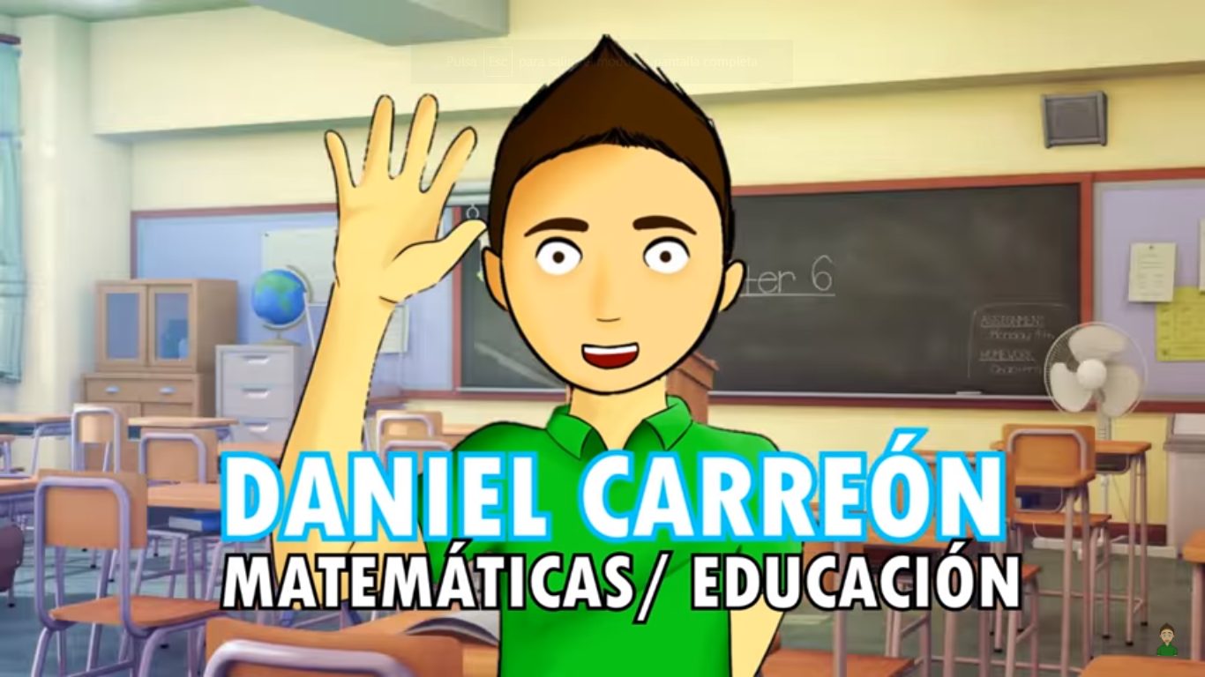
Veamos qué es la traslación…
Para comprender mejor el desafío del día de hoy comenzaremos recordando algunos conceptos importantes:
https://www.youtube.com/watch?v=QW602kH52Ec

Slide 6
Para entender el desafío del día de hoy debemos aprender algunos conceptos nuevos:
La traslación de figuras

Slide 8
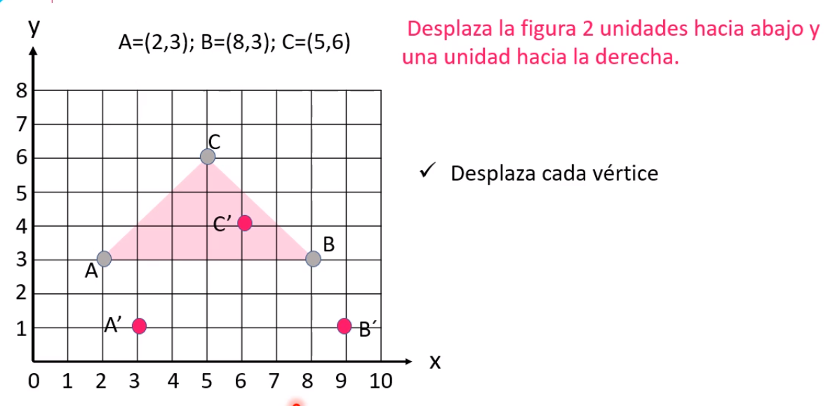
Ahora traslademos la figura….

Slide 9
Veamos cómo resultó…

Slide 10
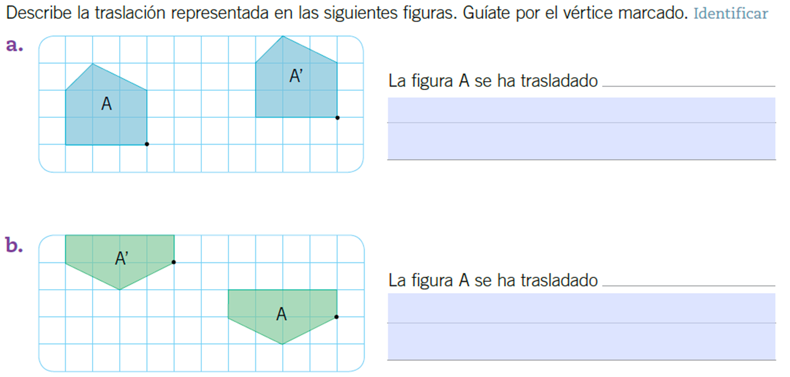
Desafío matemático:
Describe la traslación representada en las siguientes figuras. Guíate por el vértice marcado.

Slide 11
Para comenzar la clase y activar tus conocimientos, responde en forma oral, las siguientes preguntas:
ACTIVANDO NUESTROS CONOCIMIENTOS
¿Recuerdas qué es una figura 2D Y 3D?
¿Recuerdas cuál es la diferencia entre ambas?
¿Qué conceptos recuerdas de geometría?

Slide 12
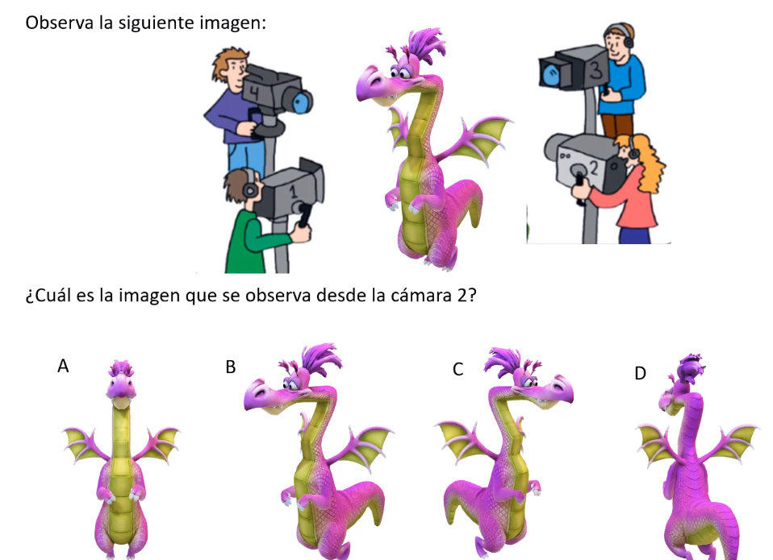
¡A este Dragón le encanta la TV!

Slide 13
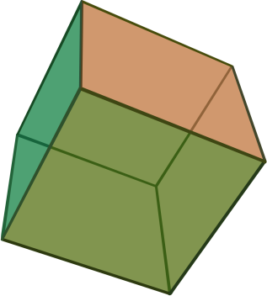
VISTAS EN FIGURAS 3D
Observemos el siguiente video, para comprender las vistas en figuras 3D: https://www.youtube.com/watch?v=SS3ZshTQYhs

Slide 14
¿Qué significa que una figura ocupe un lugar en el espacio?

Slide 15
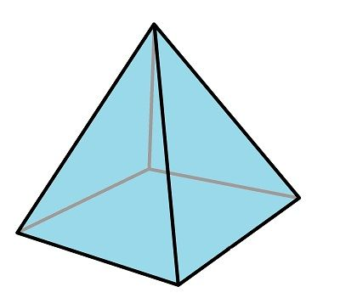
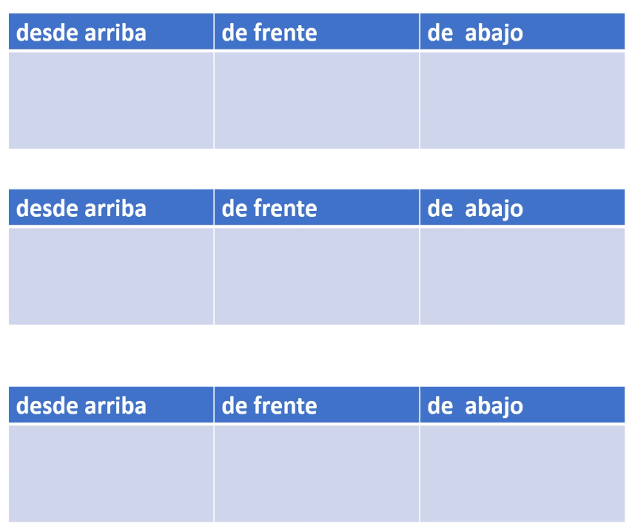

Slide 16
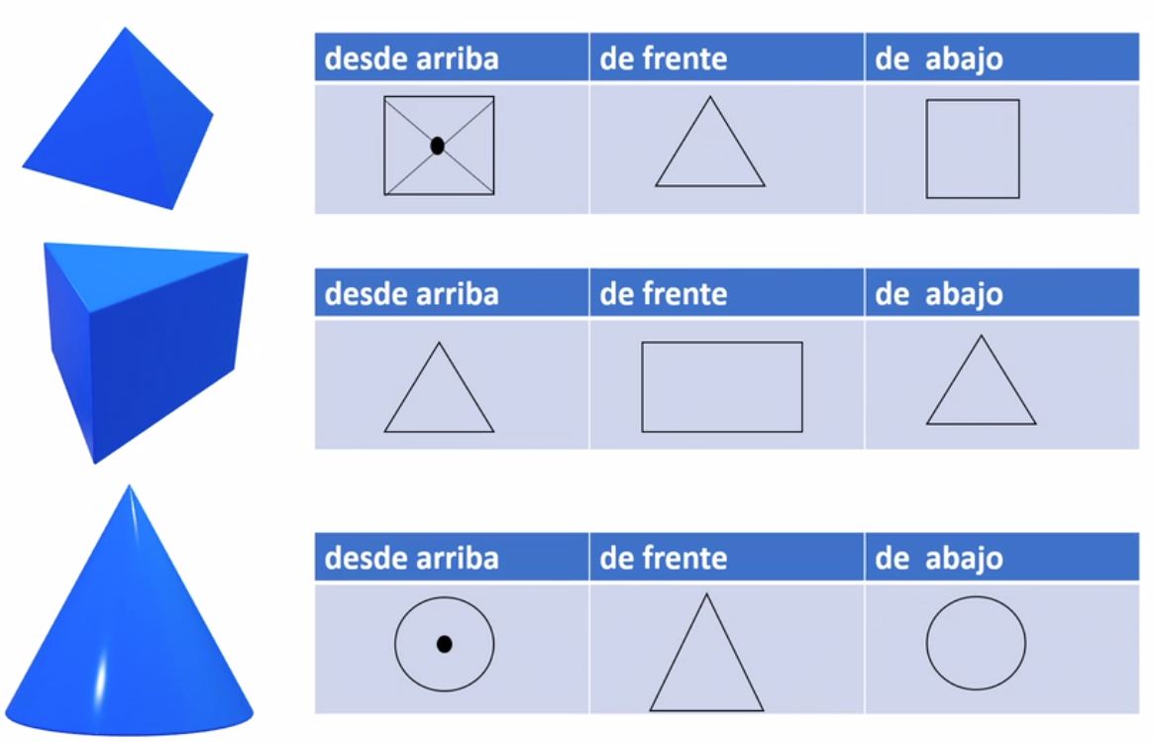
Revisemos…

Slide 17
¿Qué figura 3D es?

Slide 18
ALERTA
ALERTA
ALERTA
¡Juguemos en QUIZZIZ!

Slide 19
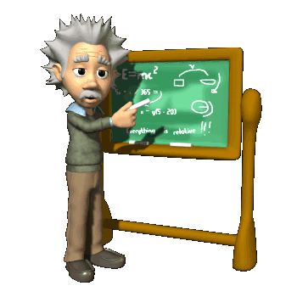
ACTIVIDAD:
Realiza las actividades de la página 74, 75, 76 del cuaderno de trabajo (libro delgado)

Slide 20
Pág: 74

Slide 21
Pág: 75

Slide 22
Pág: 76

Slide 23
TICKET DE SALIDA Semana 35 Matemática 4°
Para responder el ticket de salida haz clic en el siguiente enlace:
https://forms.gle/bf9H5YwhrkNm5Lj5A
Si no puedes ingresar al ticket de forma virtual, solicita a la profesora el ticket en PDF
Correo: constanza.barrios@colegio-jeanpiaget.cl
Celular: 963447733

